Slide 1


Slide 2


雪梨華人基督教會
粵 語 堂 差 傳 主 日 崇 拜
2020年5月31日上午九時十五分
請肅靜預備崇拜

Slide 3
默禱

Slide 4
宣召

Slide 5

齊來讚美

Slide 6
從天父而來的愛和恩典
把我們冰冷的心溶解
讓我們獻出每個音符
把它化為讚美之泉
Mercy and grace from the Father above
Come soften our hearts and fill us with love
Let ev’ry song that we offer to You
Flow out as a stream of praise
讚美之泉
曲: 游智婷 詞: 萬美蘭 《讓讚美飛揚》讚美之泉音樂事工版權所有
V1

Slide 7
讓我們張開口 舉起手
向永生之主稱謝
使讚美之泉流入 每個人的心間
With our voices we praise, hands we raise
In thanksgiving to our God
In worship, our spirits overflow With stream of love and praise
讚美之泉
曲: 游智婷 詞: 萬美蘭 《讓讚美飛揚》讚美之泉音樂事工版權所有
C

Slide 8
讓我們張開口 舉起手
向永生之主稱謝
使讚美之泉流入 每個人的心間
With our voices we praise, hands we raise
In thanksgiving to our God
In worship, our spirits overflow With stream of love and praise
讚美之泉
曲: 游智婷 詞: 萬美蘭 《讓讚美飛揚》讚美之泉音樂事工版權所有
C

Slide 9
從天父而來的愛和恩典
把我們冰冷的心溶解
讓我們獻出每個音符
把它化為讚美之泉
Mercy and grace from the Father above
Come soften our hearts and fill us with love
Let ev’ry song that we offer to You Flow out as a stream of praise
讚美之泉
曲: 游智婷 詞: 萬美蘭 《讓讚美飛揚》讚美之泉音樂事工版權所有
V1

Slide 10
讓我們張開口 舉起手
向永生之主稱謝
使讚美之泉流入 每個人的心間
With our voices we praise, hands we raise
In thanksgiving to our God
In worship, our spirits overflow With stream of love and praise
讚美之泉
曲: 游智婷 詞: 萬美蘭 《讓讚美飛揚》讚美之泉音樂事工版權所有
C

Slide 11
讓我們張開口 舉起手
向永生之主稱謝
使讚美之泉流入 每個人的心間
With our voices we praise, hands we raise
In thanksgiving to our God
In worship, our spirits overflow With stream of love and praise
讚美之泉
曲: 游智婷 詞: 萬美蘭 《讓讚美飛揚》讚美之泉音樂事工版權所有
C

Slide 12
齊來讚美

Slide 13
來尊崇，祢是永遠當受尊崇，
配受至高的榮耀和讚美！
敬拜祢，永遠站立在祢面前，
來讚美祢直到永永遠遠！
Exalted, You will ever be exalted
You are worthy of honor and praise
Adore You, I will ever stand before You
To worship and praise You all my days
來尊崇 Exalted
曲: Betty Nicholson 詞: 《讚之歌6──以神為樂》© 中文譯作 財團法人基督教以琳書房版權所有
V1

Slide 14
來尊崇，祢是永遠當受尊崇，
配受至高的榮耀和讚美！
敬拜祢，永遠站立在祢面前，
來讚美祢直到永永遠遠！
Exalted, You will ever be exalted
You are worthy of honor and praise
Adore You, I will ever stand before You
To worship and praise You all my days
來尊崇 Exalted
曲: Betty Nicholson 詞: 《讚之歌6──以神為樂》© 中文譯作 財團法人基督教以琳書房版權所有
V1

Slide 15
齊來讚美

Slide 16
我唱出，神大愛，神豈有難成的事
人生路，常起跌，
祢話語叫我永不動搖。
I will sing Jesus’ love He’s powerful and almighty
In our lives with hardship
You help and never forsake us
神大愛
曲/詞：鄧淑儀, 基恩敬拜音樂事工版權所有
V1

Slide 17
我唱出，神大愛，神豈有難成的事
常施恩，常看顧，
祢杖扶持，祢竿引領。
I will sing Jesus’ love He’s powerful and almighty
Your mercy, your guidance
Your steadfastness, Your holiness
神大愛
曲/詞：鄧淑儀, 基恩敬拜音樂事工版權所有
V2

Slide 18
何時我跌倒，何時祢扶持，
危難遇風雪，祢必庇佑。
前途在祢手，牽我到白頭，
守護我，從今天起，直到永遠。
When there is sadness When there is sorrow
You’re there to comfort You’re there to help us
O Lord lead me In your righteousness
O God, make straight your way, before me.
神大愛
曲/詞：鄧淑儀, 基恩敬拜音樂事工版權所有
C

Slide 19
我唱出，神大愛，神豈有難成的事
常施恩，常看顧，
祢杖扶持，祢竿引領。
I will sing Jesus’ love He’s powerful and almighty
Your mercy, your guidance
Your steadfastness, Your holiness
神大愛
曲/詞：鄧淑儀, 基恩敬拜音樂事工版權所有
V2

Slide 20
何時我跌倒，何時祢扶持，
危難遇風雪，祢必庇佑。
前途在祢手，牽我到白頭，
守護我，從今天起，直到永遠。
When there is sadness When there is sorrow
You’re there to comfort You’re there to help us
O Lord lead me In your righteousness
O God, make straight your way, before me.
神大愛
曲/詞：鄧淑儀, 基恩敬拜音樂事工版權所有
C

Slide 21
何時我跌倒，何時祢扶持，
危難遇風雪，祢必庇佑。
前途在祢手，牽我到白頭，
守護我，從今天起，直到永遠。 When there is sadness When there is sorrow
You’re there to comfort You’re there to help us
O Lord lead me In your righteousness
O God, make straight your way, before me.
神大愛
曲/詞：鄧淑儀, 基恩敬拜音樂事工版權所有
C

Slide 22
祈禱
眾立
長者或有需要者
可自由選擇坐下

Slide 23

獻詩
Aaron, Joyce, Kris and Sylvia
微聲盼望
Whispering Hope

Slide 24

煩忙人生的時光中，
疲倦寂寞多感喟；
你心靈飢渴與虛空，
卻無法得著安慰；
When amid life’s busy thronging
Wearied and lonely you sigh
When for your soul’s deepest longing
Naught to bring comfort is nigh
微聲盼望 Whispering Hope
Hymns of Life 生命聖詩 175 首
V1a

Slide 25
聽，這聲音何等美妙，
是真實溫柔言詞，
聽，慈愛聲向你呼召，
帶來好信息與你。
Hark, on the list’ning ear falling
Comes a word tender and true
List to a gentle voice calling
Bringing a message for you
微聲盼望 Whispering Hope
Hymns of Life 生命聖詩 175 首
V1b

Slide 26
微聲盼望，我喜聽，主慈愛聲，
讓我心靈，痛苦中，得安寧。
Whispering hope, O how welcome Thy voice,
Making my heart in its sorrow rejoice.
微聲盼望 Whispering Hope
Hymns of Life 生命聖詩 175 首
C

Slide 27
世界一切浮華宴樂，
全是欺騙與束縛；
真實與不變的珍寶，
世間上永找不到；
All the world’s glamouring pleasures
Only deceive and enchain
True and unperishing treasures
There seek ye ever in vain
微聲盼望 Whispering Hope
Hymns of Life 生命聖詩 175 首
V2a

Slide 28
來，你要向高山舉目，
你心靈必得滿足，
來，飲於生命活水泉，
必可享寧靜平安。
Come, lift your eyes to the mountains
And your soul’s yearning shall cease
Drink at the lifegiving fountains
There to find rest and sweet peace
微聲盼望 Whispering Hope
Hymns of Life 生命聖詩 175 首
V2b

Slide 29
微聲盼望，我喜聽，主慈愛聲，
讓我心靈，痛苦中，得安寧。
Whispering hope, O how welcome Thy voice,
Making my heart in its sorrow rejoice.
微聲盼望 Whispering Hope
Hymns of Life 生命聖詩 175 首
C

Slide 30
希望如錨拋牢穩妥，
將心靈黑幕衝破；
主已進入我的內心，
解除墳墓的幽禁；
Hope, as an anchor so steadfast
Rends the dark veil for the soul
Whither the Master has entered
Robbing the grave of its goal
微聲盼望 Whispering Hope
Hymns of Life 生命聖詩 175 首
V3a

Slide 31
來，盼望實現的歡欣，
進入我愁苦的心，
來，有福榮耀的盼望，
永不離開我心房。
Come then, O come, glad fruition
Come to my sad weary heart
Come, O Thou blest hope of glory
Never, O never depart
微聲盼望 Whispering Hope
Hymns of Life 生命聖詩 175 首
V3b

Slide 32
微聲盼望，我喜聽，主慈愛聲，
讓我心靈，痛苦中，得安寧。
Whispering hope, O how welcome Thy voice,
Making my heart in its sorrow rejoice.
微聲盼望 Whispering Hope
Hymns of Life 生命聖詩 175 首
C

Slide 33
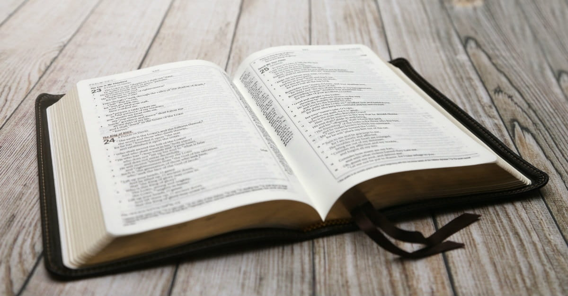
本月金句
提摩太後書 4:2
(2 Timothy)

Slide 34
4:2 務要傳道，無論得時不得，
總要專心；並用百般的忍耐，各樣的教訓，責備人、警戒人、勸勉人。
本月金句 Monthly Verse
提摩太後書 4:2 (2 Timothy)

Slide 35
4:2 Preach the word. Be ready to serve God
in good times and bad. Correct people’s mistakes. Warn them. Encourage them with words of hope. Be very patient as you do these things. Teach them carefully.
本月金句 Monthly Verse
提摩太後書 4:2 (2 Timothy)

Slide 36
讀經
使徒行傳
11:19-30; 13:1-3
(Acts)

Slide 37
11:19 那些因司提反的事遭患難四散的門徒直走到腓尼基和居比路，並安提阿，他們不向別人講道，只向猶太人講。
使徒行傳 11:19-30; 13:1-3 (Acts)

Slide 38
11:20 但內中有居比路和古利奈人，他們到了安提阿也向希利尼人傳講主耶穌。
11:21 主與他們同在，信而歸主的人就很多了。
使徒行傳 11:19-30; 13:1-3 (Acts)

Slide 39
11:22 這風聲傳到耶路撒冷教會人的耳中，他們就打發巴拿巴出去，走到安提阿為止。
11:23 他到了那裡，看見神所賜的恩就歡喜，勸勉眾人，立定心志
，恆久靠主。
使徒行傳 11:19-30; 13:1-3 (Acts)

Slide 40
11:24 這巴拿巴原是個好人，被聖靈充滿，大有信心。於是有許多人歸服了主。
11:25 他又往大數去找掃羅，
使徒行傳 11:19-30; 13:1-3 (Acts)

Slide 41
11:26 找著了，就帶他到安提阿去。他們足有一年的工夫和教會一同聚集，教訓了許多人。門徒稱為「基督徒」是從安提阿起首。
使徒行傳 11:19-30; 13:1-3 (Acts)

Slide 42
11:27 當那些日子，有幾位先知從耶路撒冷下到安提阿。
11:28 內中有一位，名叫亞迦布，站起來，藉著聖靈指明天下將有大饑荒，這事到革老丟年間果然有了。
使徒行傳 11:19-30; 13:1-3 (Acts)

Slide 43
11:29 於是門徒定意照各人的力量捐錢，送去供給住在猶太的弟兄。
11:30 他們就這樣行，把捐項託巴拿巴和掃羅送到眾長老那裡。
使徒行傳 11:19-30; 13:1-3 (Acts)

Slide 44
13:1 在安提阿的教會中，有幾位先知和教師，就是巴拿巴和稱呼尼結的西面，古利奈人路求，與分封之王希律同養的馬念，並掃羅
。
使徒行傳 11:19-30; 13:1-3 (Acts)

Slide 45
13:2 他們事奉主，禁食的時候，聖靈說：「要為我分派巴拿巴和掃羅，去作我召他們所作的工。」
13:3 於是禁食禱告，按手在他們頭上，就打發他們去了。
使徒行傳 11:19-30; 13:1-3 (Acts)

Slide 46
信息 蔡宏基牧師
差傳的教會

Slide 47
宣教的教會
使徒行傳 11：19-26
13：1-3
47

Slide 48
引言
48

Slide 49
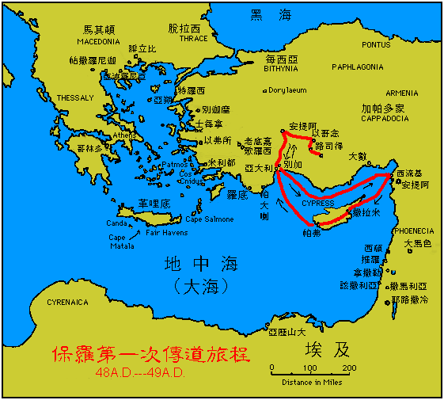
49

Slide 50
1. 傳福音的教會
¹⁹ 那些…遭患難四散的門徒，直走到…安提阿，他們不向別人講道，只向猶太人講。²⁰ 但內中有塞浦路斯和古利奈人，他們到了安提阿，也向希臘人傳講主耶穌。 ²¹ 主與他們同在，信而歸主的人就很多了。
- 使徒11：19-21
50

Slide 51
1. 傳福音的教會
²² 這風聲傳到耶路撒冷教會人的耳中，他們就打發巴拿巴出去，走到安提阿為止。²³ 他到了那裡，看見神所賜的恩就歡喜，勸勉眾人立定心志，恆久靠主。 - 使徒11：22-23
51

Slide 52
1. 傳福音的教會
²⁴ 這巴拿巴原是個好人，被聖靈充滿，大有信心。於是，有許多人歸服了主。
- 使徒11：19-20
52

Slide 53
2. 受裝備的教會
巴拿巴
勸勉眾人立定心志，恆久靠主
- 使徒 11：23
53

Slide 54
2. 受裝備的教會
²⁵ 他又往大數去找掃羅，²⁶ 找著了，就帶他到安提阿去。他們足有一年的工夫和教會一同聚集，教訓了許多人。- 使徒11：25-26
54

Slide 55
2. 受裝備的教會
保羅所傳耶穌基督的福音 a. 福音是神從前藉眾先知
在聖經上所應許的
羅馬 1：2
55

Slide 56
2. 受裝備的教會
保羅所傳耶穌基督的福音 b. 福音是有關耶穌基督，
他是大衛的後裔；
又是從死裡復活顯明
他是神的兒子 – 羅馬1：3-4
56

Slide 57
2. 受裝備的教會
保羅所傳耶穌基督的福音
C. 福音是神的大能，
要拯救一切相信的人，
先是猶太人，然後是希臘人；
羅馬 1：16
57

Slide 58
2. 受裝備的教會
保羅所傳耶穌基督的福音
D. 這福音顯明了神的義
羅馬1：16
58

Slide 59
2. 受裝備的教會
保羅所傳耶穌基督的福音 e. 這義本於信以至於信
正如聖經上說：
「義人必因信得生。」-
羅馬 1：16
59

Slide 60
2. 受裝備的教會
保羅所傳耶穌基督的福音 f. 不是靠遵守上帝的律法，
以及猶太教的禮儀；也不需要行割禮，
只要信而受洗，歸入耶穌基督。
60

Slide 61
3. 合一的教會
初期教會，有說希臘話的猶太人向
希伯來人發怨言；
彼得去外邦人哥尼流家傳福音受割禮派的猶太人信徒攻擊；
61

Slide 62
3. 合一的教會
安提阿的信徒
不稱自己是說希臘話的猶太人信徒，
或是希臘人的信徒，
而是基督徒。
62

Slide 63
3. 合一的教會
門徒被稱為「基督徒」
就是從安提阿開始的。
- 徒11：26
63

Slide 64
3. 宣教的教會
在安提阿的教會中有幾位先知和教師， 一天，他們正在敬拜主、禁食的時候，聖靈對他們說：「要為我把巴拿巴和掃羅分別出來，好讓他們做我呼召他們去做的事。」
使徒 13：1-2
64

Slide 65
3. 宣教的教會
他們禁食禱告
並把手按在巴拿巴和掃羅身上，
然後差遣他們出去。
- 徒13：3
65

Slide 66
結語
66

Slide 67
奉獻
  Hymns of Life 生命聖詩 253 首
豈可空手回天家

Slide 68
兩手空空歸回天家，
難道這樣見主面？
從無一日為主作工，
全無寶珍獻主前？
Must I go, and empty handed, Thus my dear Redeemer meet,
Not one day of service give Him, Lay no trophy at His fee?
豈可空手回天家 Must I go, and Empty Handed?
Hymns of Life 生命聖詩 253 首
V1

Slide 69
兩手空空歸回天家，
何能如此見恩主？
未領一人歸向耶穌，
豈可空手回天家？
Must I go and empty handed? Must I meet my Saviour so?
Not one soul with which to greet Him: Must I empty handed go?
豈可空手回天家 Must I go, and Empty Handed?
Hymns of Life 生命聖詩 253 首
C

Slide 70
今日離世我不懼怕，
因主耶穌拯救我，
但我想到空手見主，
雙眉緊鎖心難過。
Not at death I shrink nor falter, For my Saviour saves me now;
But to meet Him empty handed, Thought of that now clouds my brow.
豈可空手回天家 Must I go, and Empty Handed?
Hymns of Life 生命聖詩 253 首
V2

Slide 71
兩手空空歸回天家，
何能如此見恩主？
未領一人歸向耶穌，
豈可空手回天家？
Must I go and empty handed? Must I meet my Saviour so?
Not one soul with which to greet Him: Must I empty handed go?
豈可空手回天家 Must I go, and Empty Handed?
Hymns of Life 生命聖詩 253 首
C

Slide 72
追憶昔日光陰虛度，
不能挽回悔恨遲，
我今願獻全身全心，
欣然遵主旨意行。
O the years in sinning wasted, Could I but recall them now,
I would give them to my Saviour, To His will I’d gladly bow.
豈可空手回天家 Must I go, and Empty Handed?
Hymns of Life 生命聖詩 253 首
V3

Slide 73
兩手空空歸回天家，
何能如此見恩主？
未領一人歸向耶穌，
豈可空手回天家？
Must I go and empty handed? Must I meet my Saviour so?
Not one soul with which to greet Him: Must I empty handed go?
豈可空手回天家 Must I go, and Empty Handed?
Hymns of Life 生命聖詩 253 首
C

Slide 74
願眾信徒振奮堅立，
殷勤作工在白晝，
當趁黑夜尚未來臨，
拯救靈魂不稍休。
O ye saints, arouse, be earnest, Up and work while yet ‘tis day,
Ere the night of death o’ertake thee, Strive for souls while still you may.
豈可空手回天家 Must I go, and Empty Handed?
Hymns of Life 生命聖詩 253 首
V4

Slide 75
兩手空空歸回天家，
何能如此見恩主？
未領一人歸向耶穌，
豈可空手回天家？
Must I go and empty handed? Must I meet my Saviour so?
Not one soul with which to greet Him: Must I empty handed go?
豈可空手回天家 Must I go, and Empty Handed?
Hymns of Life 生命聖詩 253 首
C

Slide 76
W e l c o m e
歡迎新來賓

Slide 77
報告

Slide 78
回應詩
  Hymns of Life 生命聖詩 536 首
三一頌

Slide 79
讚美真神萬福之根，
地上生靈當讚主恩，
天上萬軍頌讚主名，
讚美聖父、聖子、聖靈。
Praise God from whom all blessings flow;
Praise Him, all creatures here below;
Praise Him above, ye heav’nly host;
Praise Father, Son, and Holy Ghost.
三一頌 Doxology
Hymns of Life 生命聖詩 536 首
V1

Slide 80
祝 福

Slide 81
默禱．散會

